Slide 1



Instituto Tecnologico de Orizaba
Tema 6: Flujos y archivos

Slide 2


6.1 Definición

Slide 3

Flujos
En el lenguaje Java, los flujos y archivos son mecanismos que permiten la entrada y salida (E/S) de datos entre el programa y dispositivos externos, como el disco duro, el teclado, la red o la memoria.
Un flujo (stream) es una secuencia ordenada de datos que se mueven de una fuente a un destino.
  Entrada (InputStream / Reader): datos que el programa recibe (por ejemplo, leer un archivo).
  Salida (OutputStream / Writer): datos que el programa envía (por ejemplo, escribir en un archivo).

Slide 4
6.2 Clasificación: Archivos de texto y binarios

Slide 5

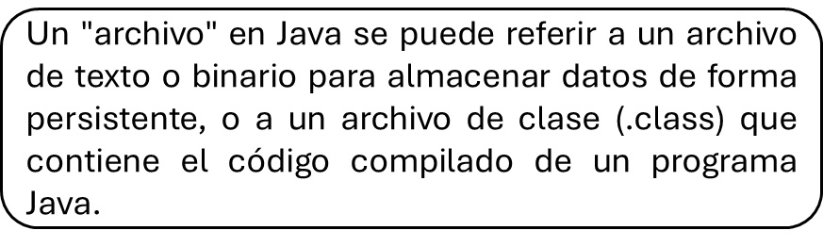
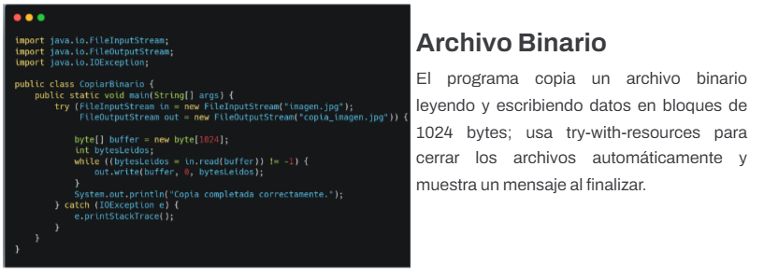
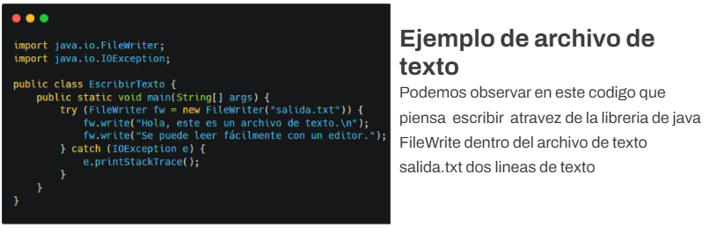
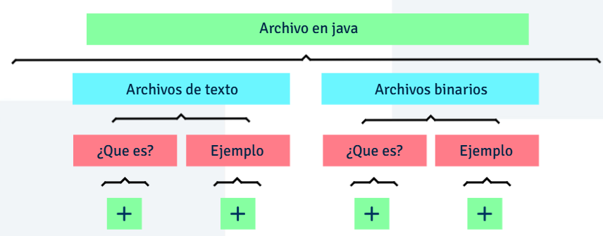

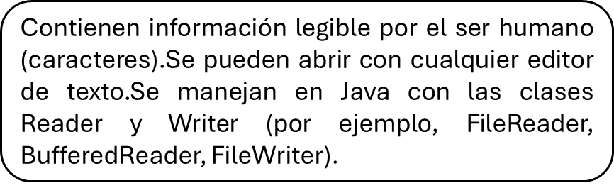
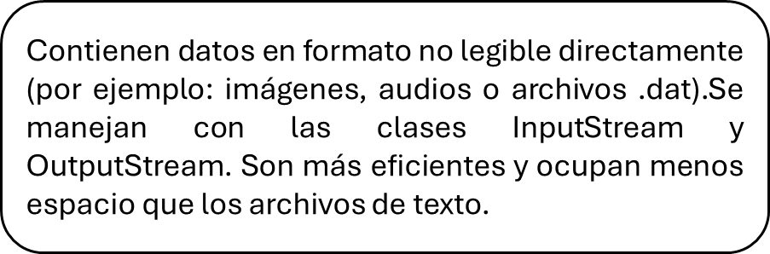
Clasificación: Archivos de texto y binarios

Slide 6
6.3 Operaciones básicas y tipos de acceso

Slide 7
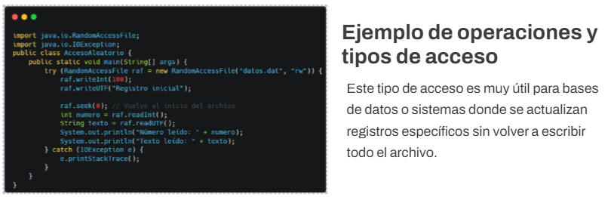
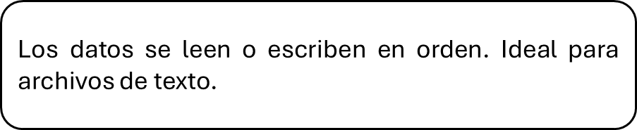
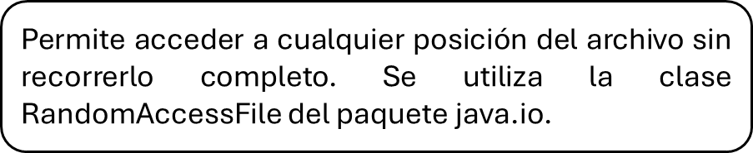


Operaciones básicas y tipos de acceso
El manejo de archivos en Java se basa en tres operaciones fundamentales:
Apertura del archivo: se crea un flujo para conectarse con el archivo.
Lectura o escritura: se transfieren los datos.
Cierre del archivo: se libera el recurso para evitar errores o pérdida de datos.
Secuencial
Aleatorio
Ejemplo

Slide 8
6.4 Manejo de objetos persistentes

Slide 9
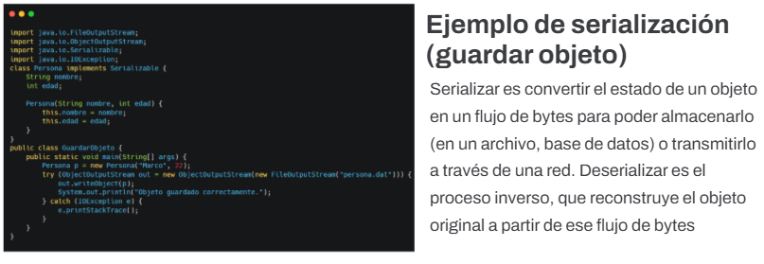
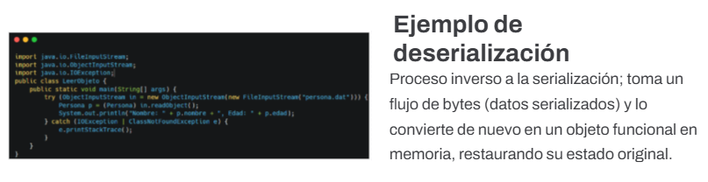
Manejo de objetos persistentes
La persistencia de objetos consiste en guardar el estado de los objetos en un archivo, de manera que puedan recuperarse más tarde. En Java, esto se realiza mediante el proceso de serialización, que convierte un objeto en una secuencia de bytes para almacenarlo o enviarlo. Para ello, la clase debe implementar la interfaz Serializable del paquete java.io.
Ejemplo de serialización
Ejemplo de deserialización

Slide 10

Planteamiento de Problemas

